Slide 1
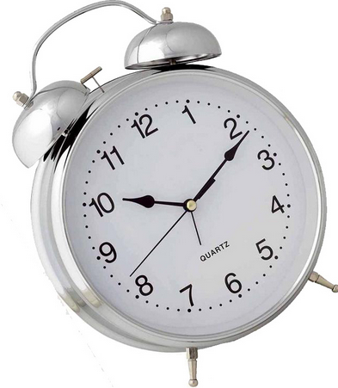
Χρόνος
Μονάδες μέτρησης του χρόνου:
s , sec = δευτερόλεπτα
min = λεπτά
h = ώρες
Η μονάδα μέτρησης του χρόνου στο S.I. είναι τα δευτερόλεπτα (s , sec)

Slide 2
Χρόνος
Μονάδες μέτρησης του χρόνου:
1h = 60min
1 min= 60sec
1 h= 3600sec

Slide 3
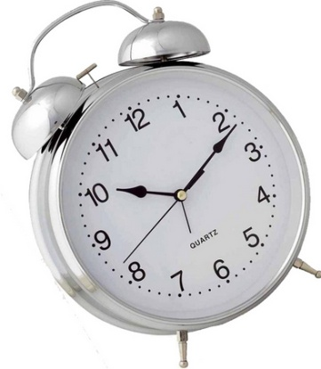
Χρόνος
Μονάδες μέτρησης του χρόνου:
h
ώρες
: 60
x 60
min
λεπτά
: 3600
x 3600
x 60
: 60
s, sec
δευτερόλεπτα

Slide 4
Χρόνος
Άσκηση λυμένη
h
: 60
Να συμπληρώσετε τα παρακάτω κενά:
x 60
: 3600
10min =…………. h
min
x 3600
: 60
5,2h =………….s
x 60
s, sec
Λύση
10min = 10:60 = 0,167 h
5,2h = 5,2 x 3600 = 18720s

Slide 5
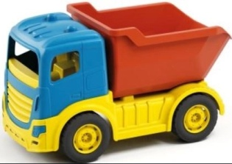
Χρόνος
Παραδείγματα
Χρόνος που πέρασε από την αρχή του μαθήματος μέχρι το τέλος του μαθήματος είναι 45 min
Το φορτηγό έκανε 5h για να φτάσει από την Αθήνα στη Λαμία

